Slide 1

THIẾT KẾ WEBSITE KINH DOANH ĐỒ ĐIỆN TỬ GIA DỤNG
Niên luận ngành Công nghệ thông tin
Giáo viên hướng dẫn: Sinh viên thực hiện:
TS. Thái Minh Tuấn Nguyễn Tuấn Khanh
MSSV: B1706481
Phần dành cho đơn vị

Slide 2
Nội dung
Đặt vấn đề
Mục tiêu đề tài
Công nghệ sử dụng
Mô hình dữ liệu mức quan niệm – CDM
Chức năng chính
Kết luận và hướng phát triển
Demo

Slide 3
Đặt vấn đề
Cùng với sự phát triển mạnh mẽ của Internet và nhu cầu phát triển kinh doanh trong lĩnh vực bán hàng online.
Nhu cầu mua sắm của khách hàng, phải tới cửa hàng mới mua sản phẩm được.
=> Gây mất thời gian, công sức, không đáp ứng được nhu cầu.

Slide 4
Mục tiêu đề tài
Xây dựng website giúp khách hàng có thể mua sản phẩm từ xa.
Website hiện thị sản phẩm đẹp, thu hút người dùng.
Củng cố và nâng cao kỹ năng lập trình.

Slide 5





Công nghệ sử dụng
PHP
HTML,CSS
MySQL
jQuery
Bootstrap
Ajax
JavaScript
Mô hình MVC

Slide 6
Sơ đồ CDM

Slide 7
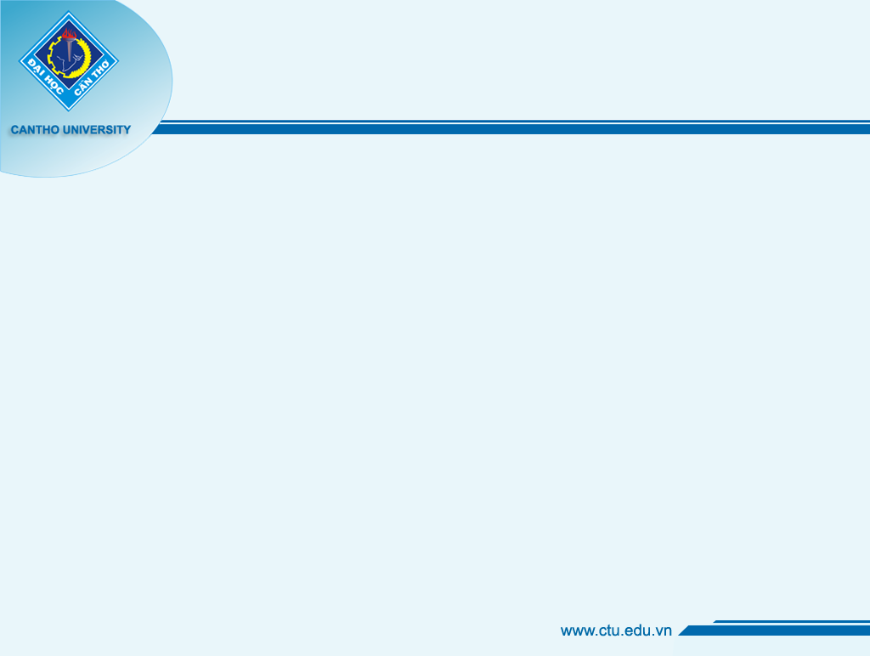
Chức năng chính
Lọc sản phẩm
So sánh sản phẩm
Đặt hàng
Danh sách đơn hàng

Slide 8
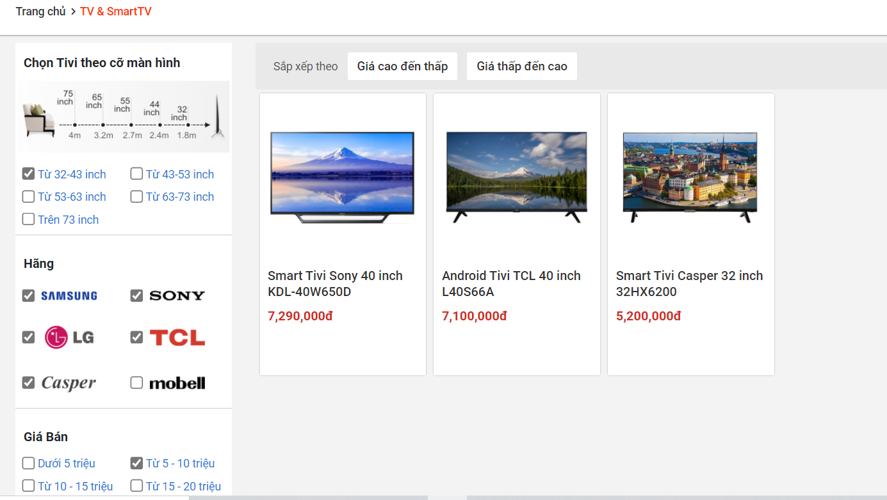
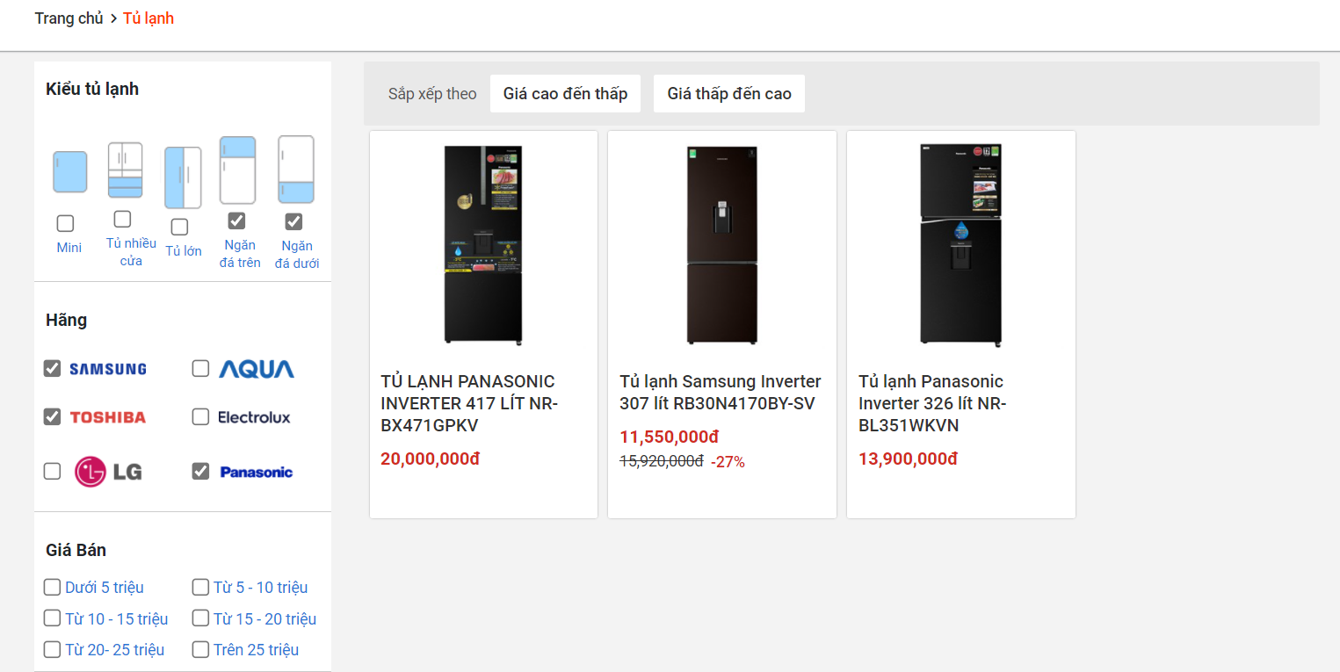
Chức năng lọc sản phẩm
Mục tiêu: chọn được sản phẩm phù hợp theo danh mục sản phẩm
Thông tin đầu vào: giá bán, loại sản phẩm, hãng.
Kết quả: danh sách sản phẩm

Slide 9
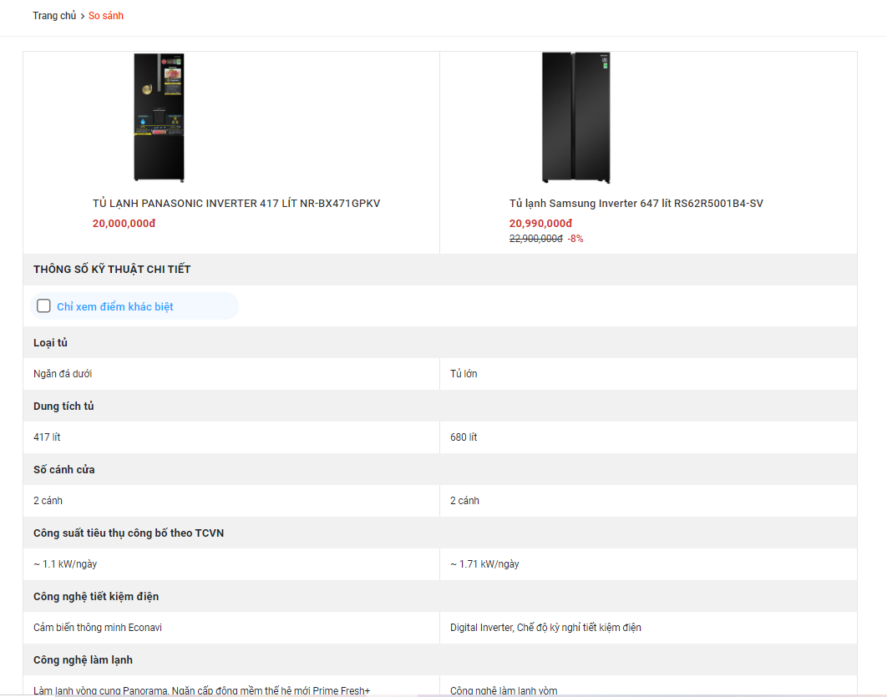
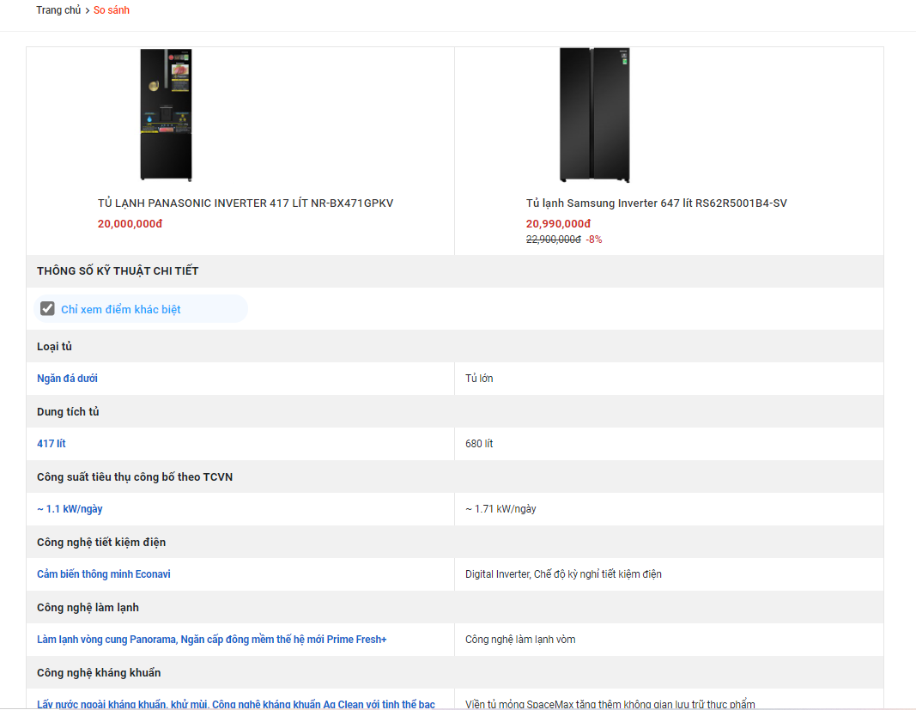
Chức năng so sánh sản phẩm
Mục tiêu: so sánh thông số kỹ thuật giữa các sản phẩm để cân nhắc chọn được sản phẩm phù hợp.
Thông tin đầu vào: sản phẩm cần so sánh.
Kết quả: danh sách thông số kỹ thuật của sản phẩm.

Slide 10
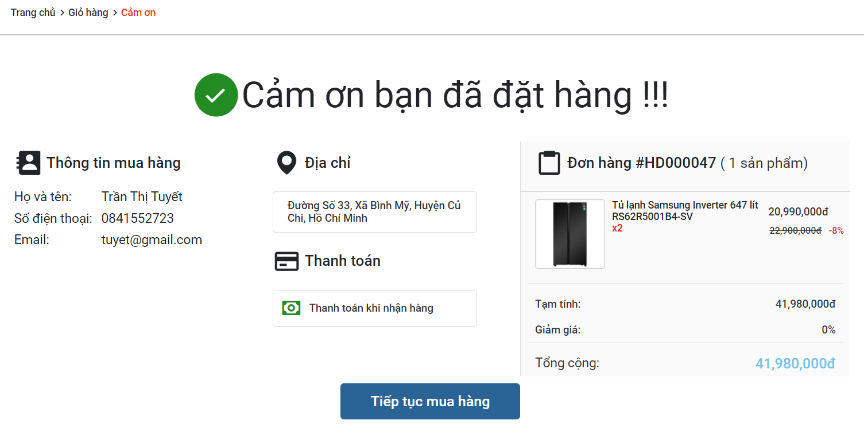
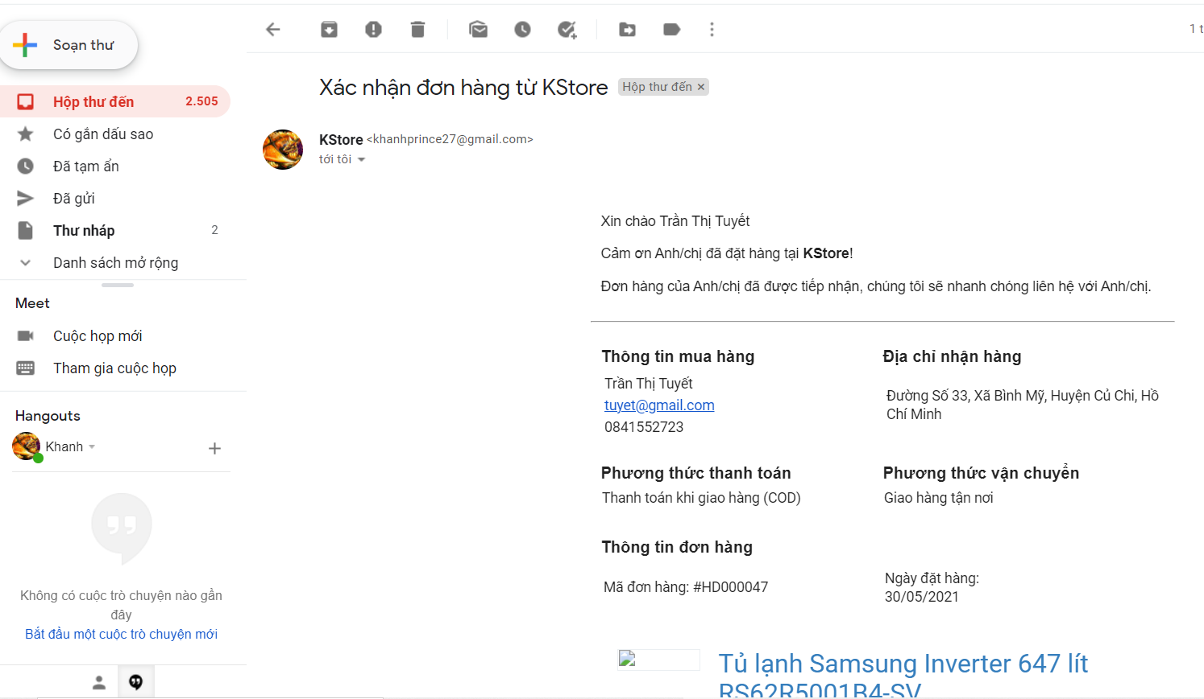
Chức năng đặt hàng
Mục tiêu: Sau khi khách hàng chọn lựa được sản phẩm phù hợp có thể đặt hàng để mua sản phẩm
Thông tin đầu vào: sản phẩm cần mua.
Kết quả: tạo được đơn đặt hàng , nhận đơn hàng qua mail.

Slide 11
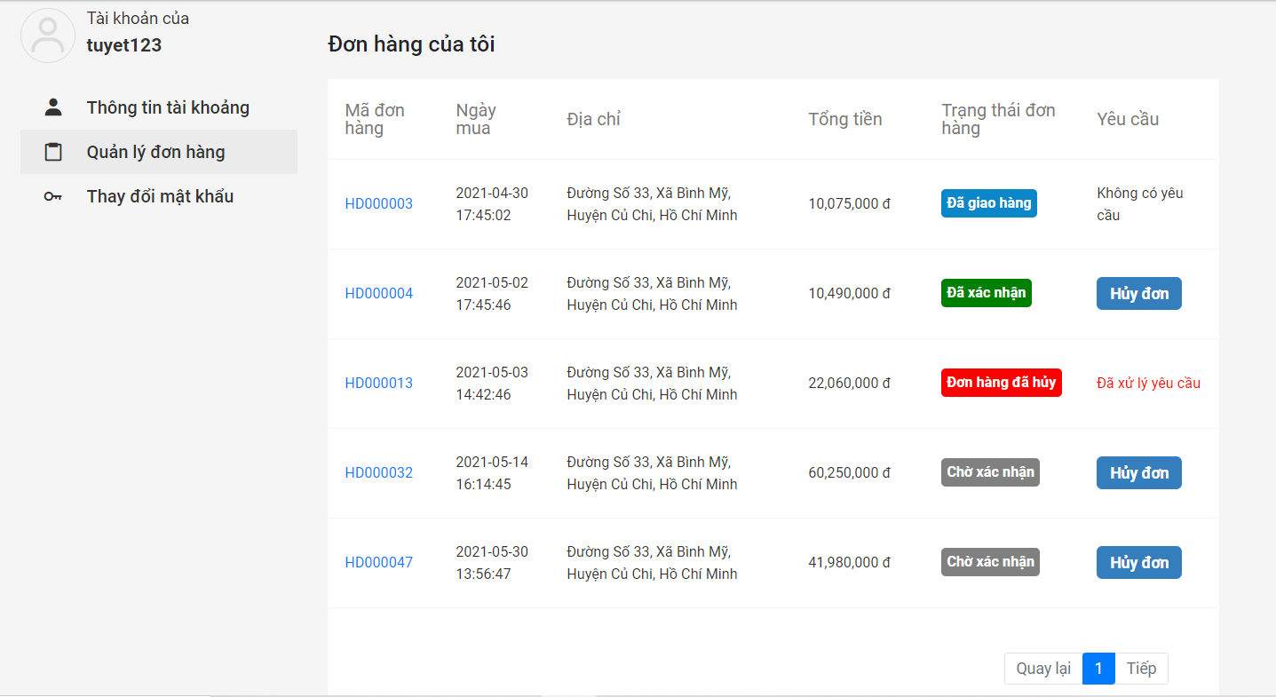
Chức năng danh sách đơn hàng
Mục tiêu: Sau khi đặt hàng khách hàng có thể xem lại các đơn hàng đã mua, hủy đơn hàng.
Lợi ích: xem được các đơn hàng đã mua

Slide 12
Kết luận và hướng phát triển
Kết luận: Xây dựng được một website thân thiện cho dễ dàng cho người sử dụng. Với các chức năng như lọc sản phẩm theo cùng danh mục, so sánh thông số kỹ thuật giữa các sản phẩm, đặt hàng, xem danh sách đơn hàng, …
Hướng phát triển:
Tích hợp chatbot vào website.
Đăng nhập với mạng xã hội.
Tích hợp cổng thanh toán điện tử.
Phát triển ứng dụng đa nên tảng.

Slide 13
DEMO

Slide 14
Cảm ơn thầy đã lắng nghe !!

